Slide 1
Внеклассное мероприятие для учащихся 1-4 классов на тему : «Профилактика бытовых пожаров.Правила поведения»
Подготовили:
члены отряда ЮПП
«ДОЗОР»
руководитель отряда ЮПП- Гусенкова В.В.

Slide 2
Цели: предупреждение возникновения пожаров и правила поведения при пожарах.
Задачи:
1)рассказать о пользе и вреде огня;
2) научить детей правилам пожарной безопасности, обеспечивающим сохранность их жизни и здоровья в современных условиях быта;
3) формировать навыки правильного поведения детей в экстремальных ситуациях, при пожаре дома или в школе;
4) довести до сознания учащихся правила пользования газом и электроприборами.

Slide 3
Загадка
Рыжий зверь в печи сидит,
Рыжий зверь на всех глядит,
Он от злости ест дрова,
Может час, а может два,
Ты рукой его не тронь,
Искусает он ладонь

Slide 4
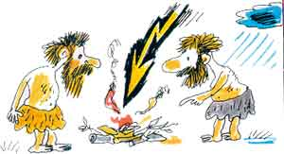
Историческая справка

Slide 5
Причины пожаров
У Матрены нашей дома Отличился сын Ерема.
Он со спичками шалил
И квартиру подпалил.

Slide 6
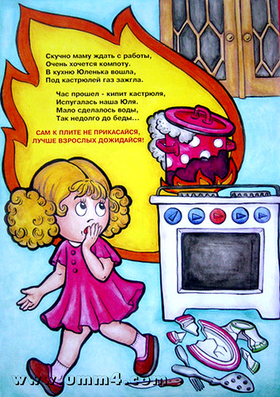
Нина печь свою включила, Ну а выключить забыла, Чтоб пожара не навлечь, Выключай-ка, Нина, печь!

Slide 7
Если включим телевизор,
А потом еще компьютер,
Чайник, принтер - все в одно.
Может это заискриться,
Загореться, задымиться,
И тогда пожар начнется,
Это вовсе не смешно!

Slide 8
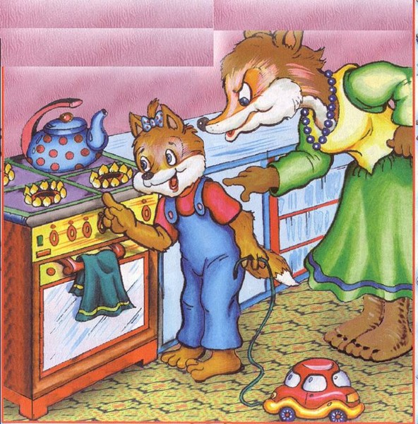
Если газовый прибор не исправен, Ты не пользуйся таким: он коварен. Чуть оставил без присмотра – все пылает! С ним никто в такие шутки не играет!

Slide 10
Памятка
Не пользуйтесь неисправными электроприборами.
Не оставляйте без присмотра электроприборы.
Не включайте в одну розетку несколько электроприборов.
Не прикасайтесь к включенному электроприбору мокрыми руками.
Не ремонтируйте сам электроприбор.
Не пользуйтесь приборами, если есть оголенные провода.
Не играй со спичками.

Slide 11
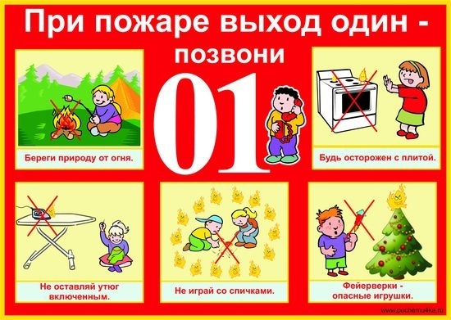
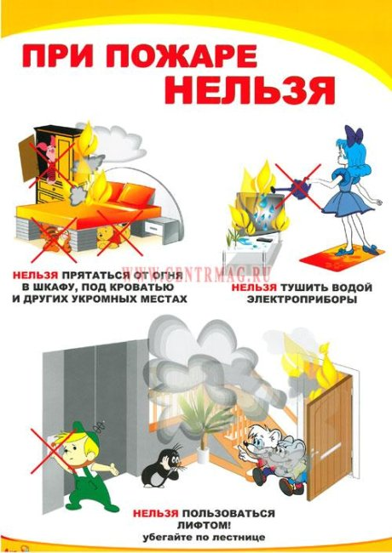
Знает каждый гражданин пожарный номер-»01»

Slide 14
Продолжи пословицу
Нет дыма без…
Из огня да в …
Спички не тронь – в них..
Спичка невеличка, огонь…
Жжется печь, ее не тронь, потому что в ней…
Искру туши до пожара, беду отводи до ….
Не имей привычки, носить в кармане…
Коробка спичек хоть мала, но может сделать много…
Пожар могут вызвать электроприборы, когда остаются без…

Slide 15
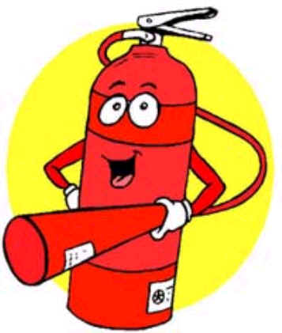
Конкурс «Самый быстрый»

Slide 16
Буклет на память

Slide 18
Спасибо за внимание!

